Slide 1
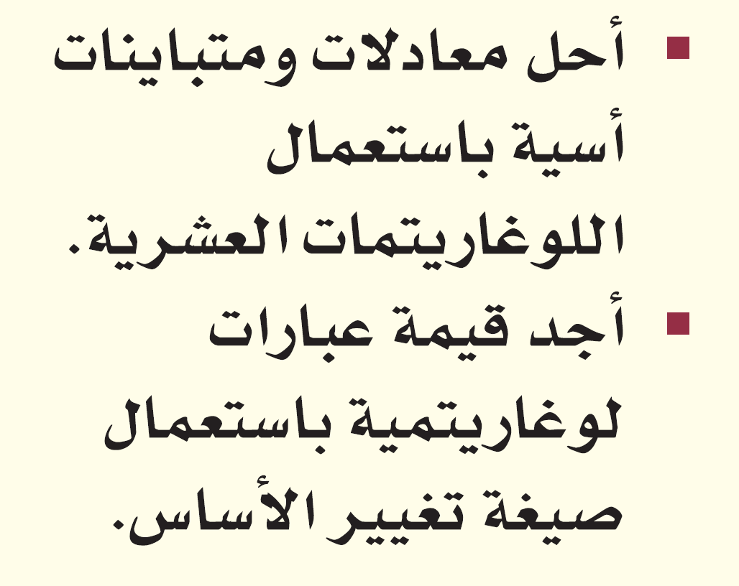
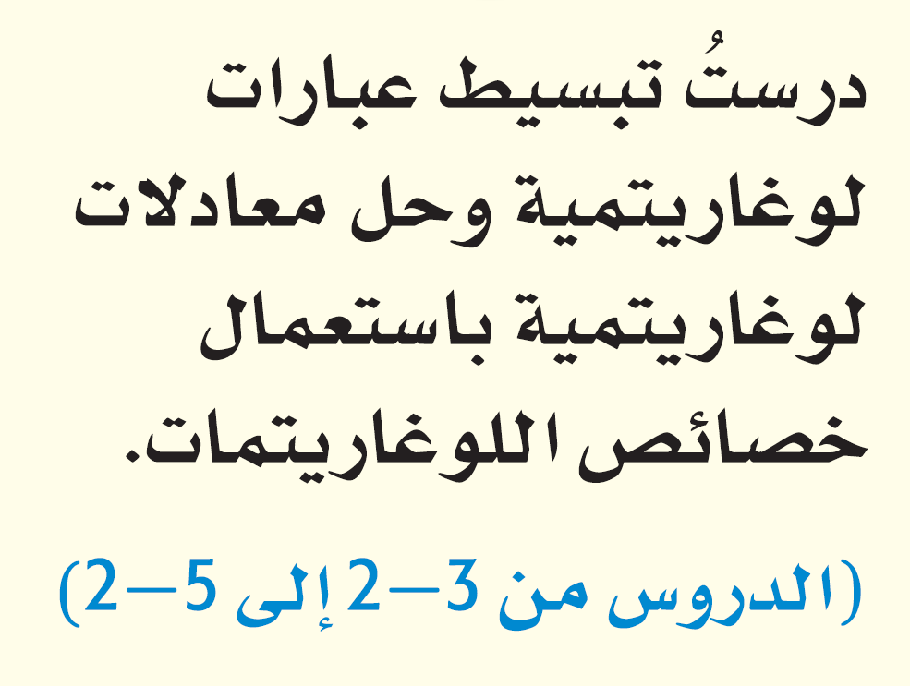
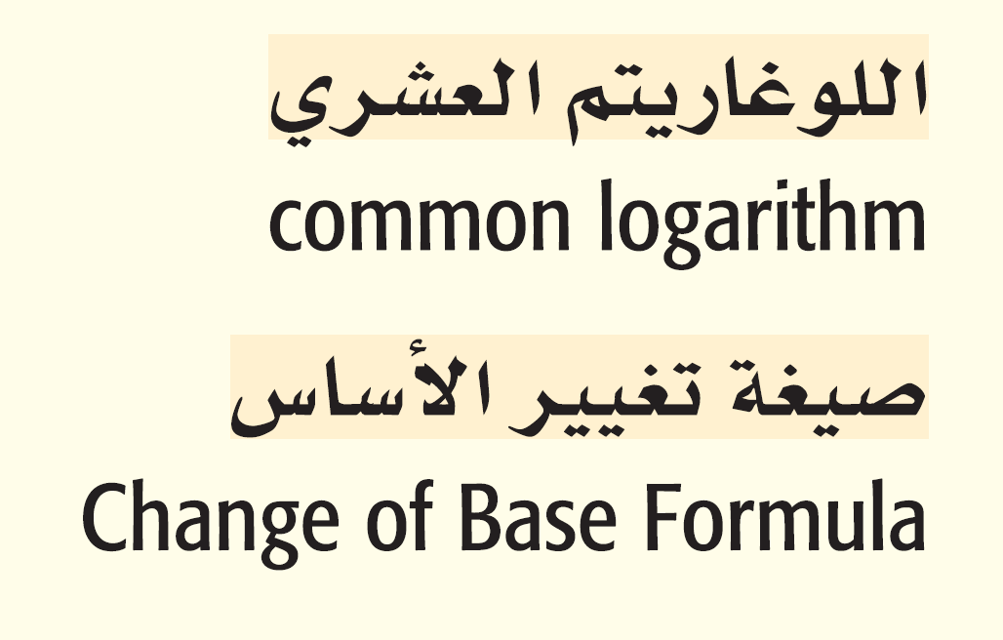
المفردات
الآن
فيما سبق

Slide 2
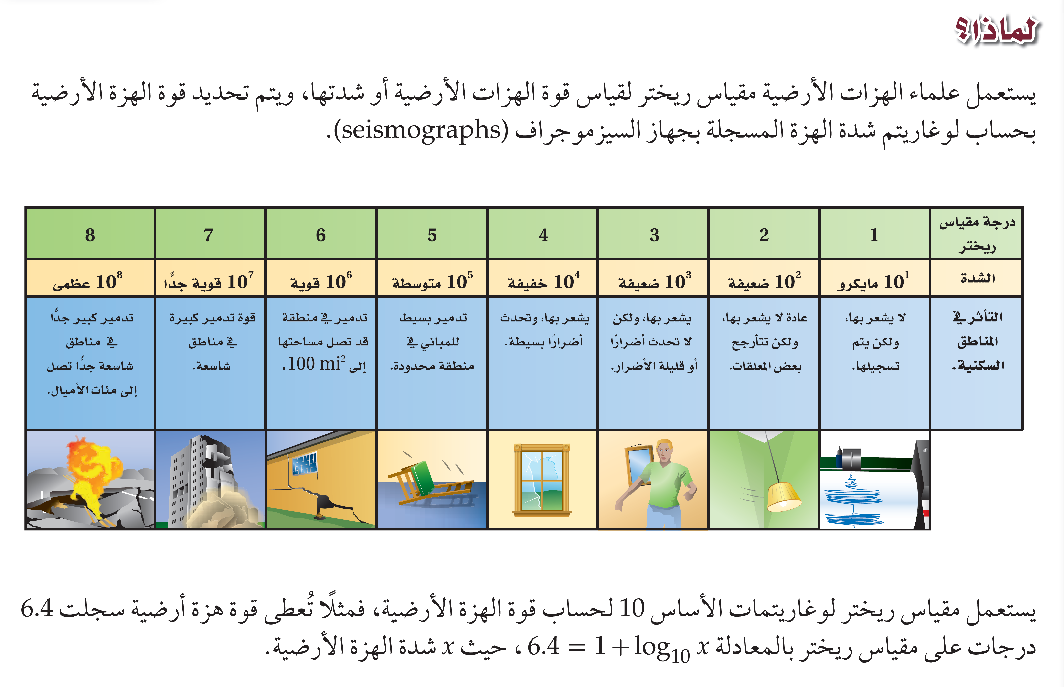
لمــــــــــــــــــــــــــــــــاذا

Slide 3
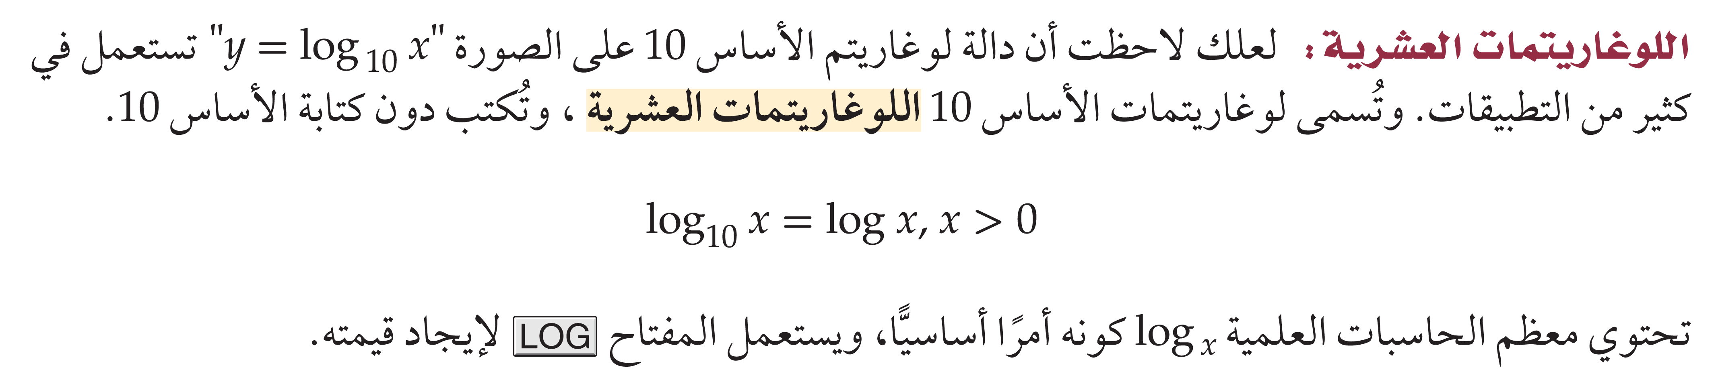
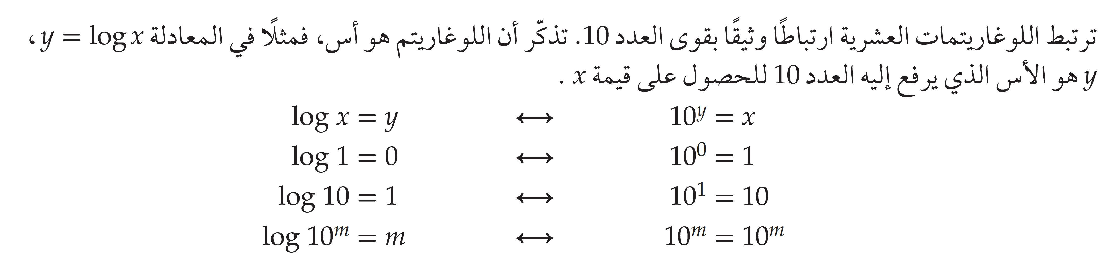

Slide 4
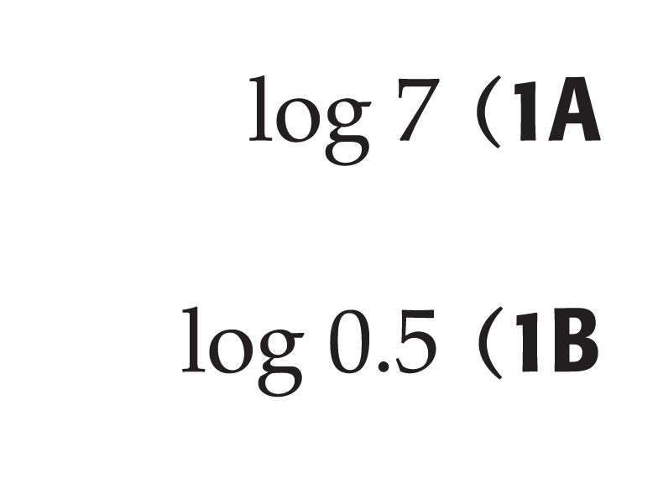
تحقق من فهمك

Slide 5
تدرب

Slide 6
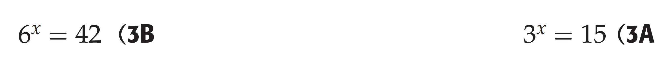
تحقق من فهمك
حل المعادلات الآتية وقرب الناتج إلى أقرب جزء من عشرة آلاف

Slide 7
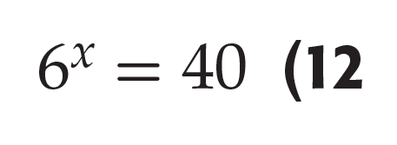
تدرب
حل المعادلة الآتية وقرب الناتج إلى أقرب جزء من عشرة آلاف

Slide 8
تحقق من فهمك
أوجد مجموعة حل المتباينات الآتية وقرب الناتج إلى أقرب جزء من عشرة آلاف

Slide 9
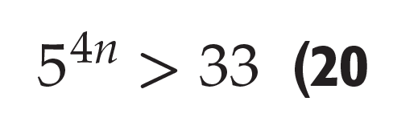
تدرب
أوجد مجموعة حل المتباينة الآتية وقرب الناتج إلى أقرب جزء من عشرة آلاف

Slide 10
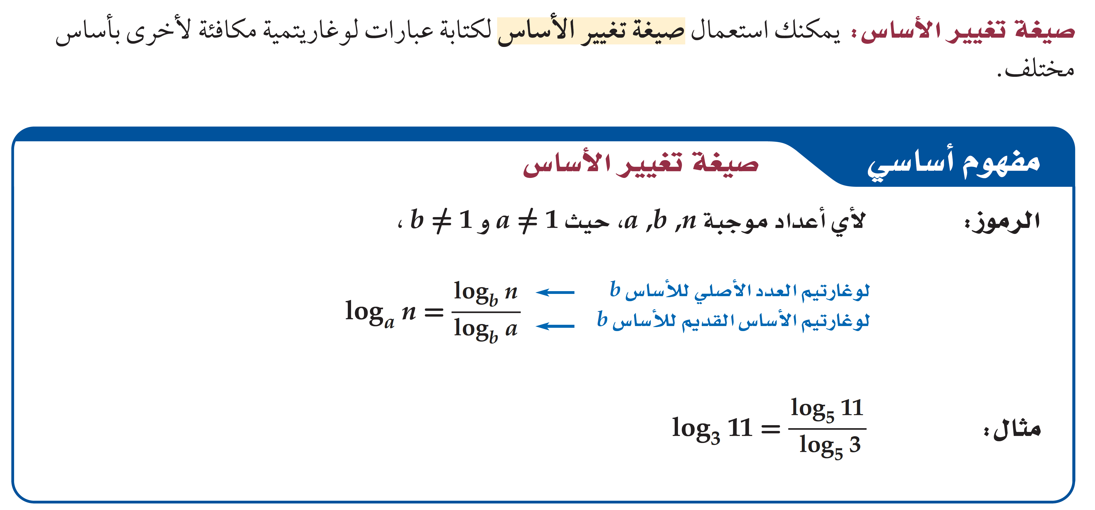

Slide 11
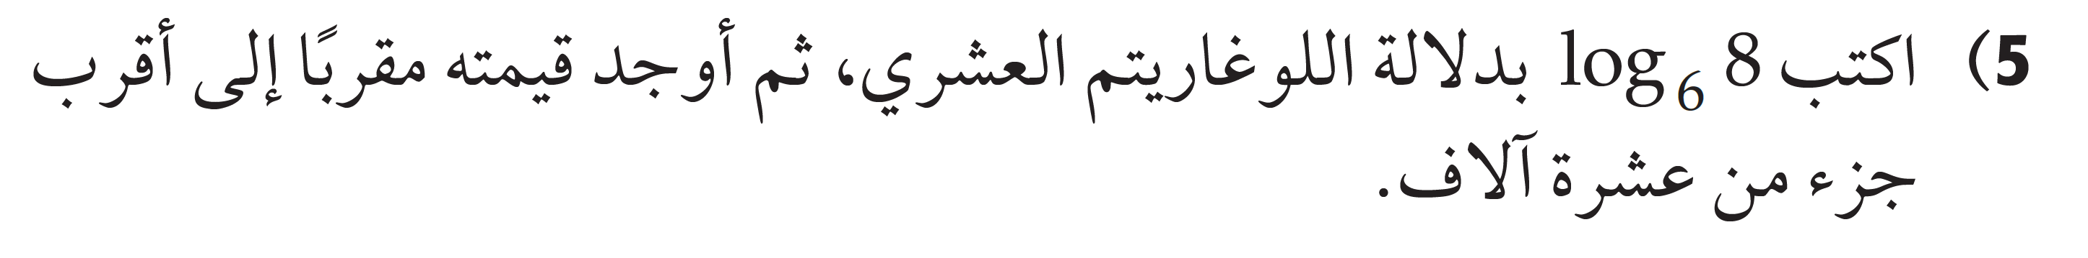
تحقق من فهمك

Slide 12

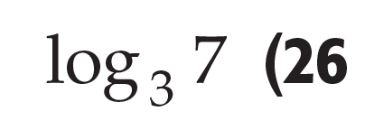
تدرب

Slide 13
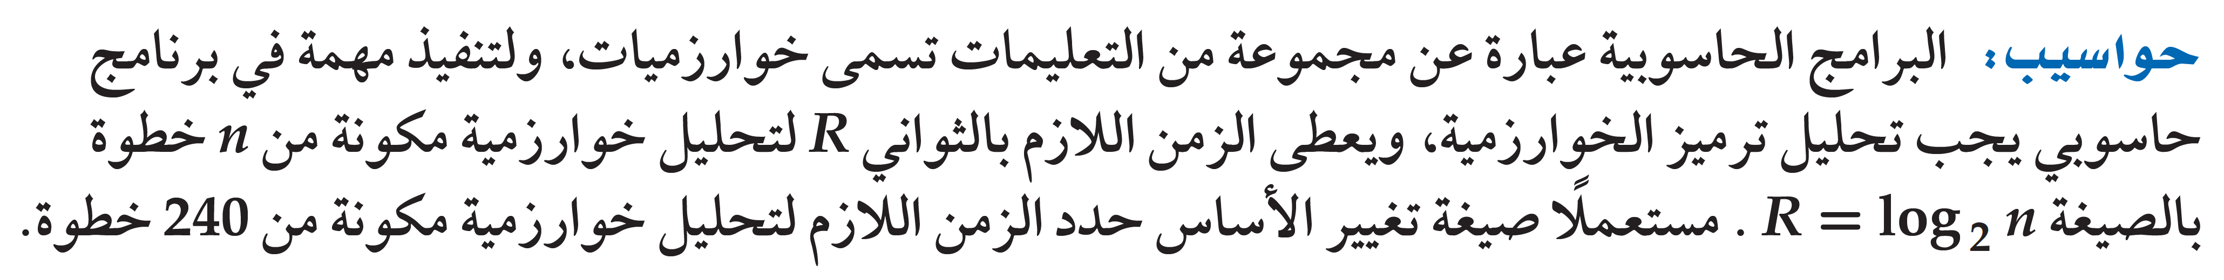
تحقق من فهمك
160

